Slide 1
앱삼 포트폴리오 첨삭
화이팅합시다.

Slide 2
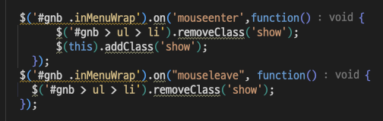
– html/css/Jquery
- JS 이벤트처리가 불필요해 보입니다. Css의 :hover 선택자를 사용하는 것이
퍼포먼스/최적화에 더 적합합니다.

Slide 3
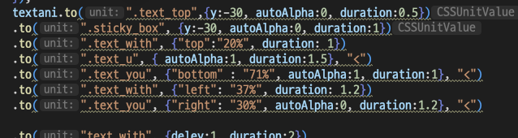
text_with 의 중앙값이 맞지 않아, left:50% + transform:translateX(-50%) 를 사용하여
다양한 스크린 width에 대응하는 것이 좋습니다.

Slide 4


- React/ts 게시판
- sampleData의 위치는 import 문 아래가 적절합니다.
- function 선언보다는 React에서는 화살표함수만을 사용합니다.
sx 스타일링이 길어지는 경우 styledComponent를 사용하거나 변수로 추출하는 것이 좋습니다.
(개인적으로 3개 이상인 경우 추출)

Slide 5
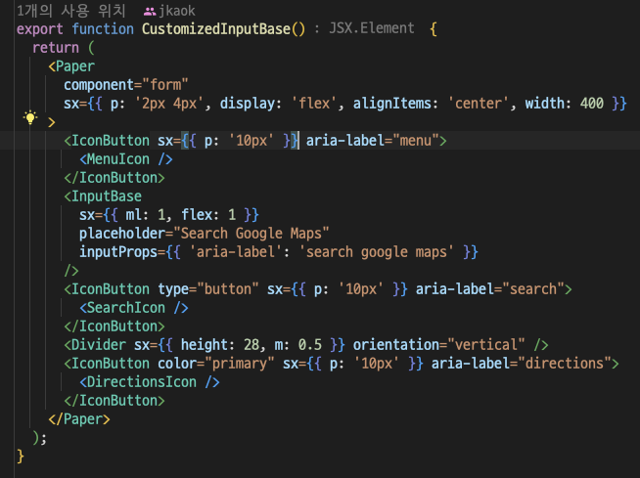
- 다수의 Elements가 있는 모듈은 다른 파일로 추출해서 사용하는 것이 바람직합니다.
(특별한 경우를 제외)

Slide 6
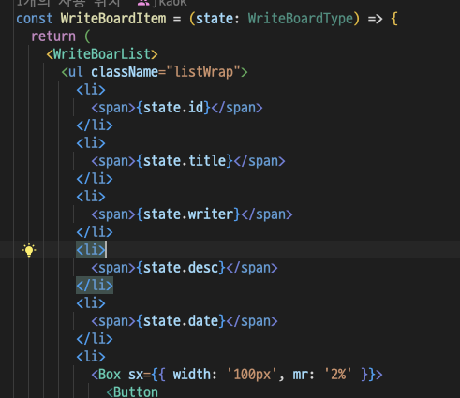
WhiteBoardItem 또한 모듈 시스템으로, 외부 파일로 추출하여 캡슐화하는 것이 좋습니다.
listWrap 클래스 + css 보다 styledComponent의 네스팅 기능을 이용해 스타일시스템을 단일화
하는 것이 좋습니다.
- 추가로, Mui의 ul태그는 List, li태그는 ListItem 이 있습니다.

Slide 7
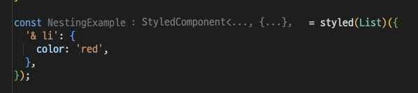
StyledComponent의 네스팅 예시

Slide 8
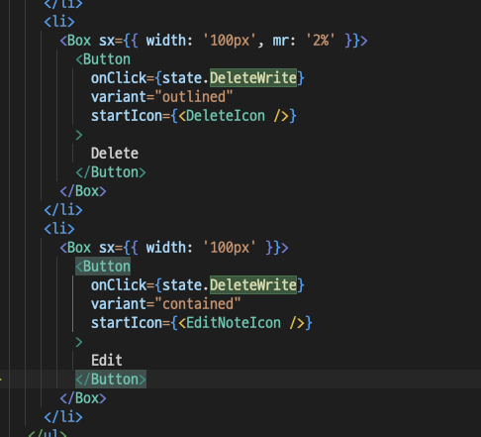
- UpdateWrite이 구현되어있지 않습니다. 이 부분은 다음 수업시간에 함께 해보도록 하겠습니다.

Slide 9
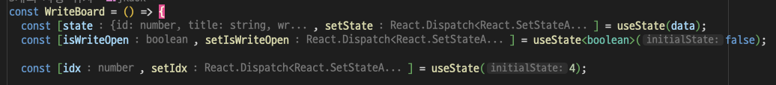
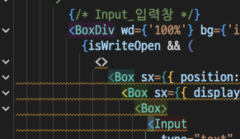
- state의 변수명이 무슨 state를 나타내는지 명확하지 않습니다.
state 는 initData 혹은 listData 등의 단어가 좋아 보입니다.
idx는 postId 혹은 postIndex 등의 단어가 좋은 것 같습니다.
하나의 Box로 묶여있는 경우 <> (Fragment 문법이 필요하지 않습니다.)

Slide 10

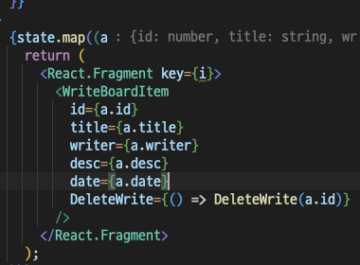
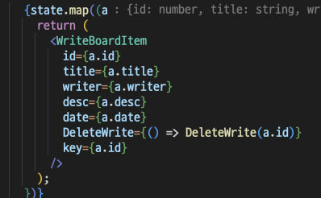
- React에서 input Change 이벤트의 경우 타입을
React.ChangeEvent<HTMLInputElement> 로 직접 지정할 수 있습니다.
(TextArea도 가능)
-->
- 하나의 요소로 래핑되어있는 경우, React.Fragment를 사용하지 않고 key 사용이 가능합니다.
- key 값은 index가 아닌 id가 적절합니다. (고유해야 합니다.)

Slide 11
EOD
같은 코드를 계속 리팩터링하면서 다루어보는 습관은 실력을 늘리기에 매우 좋은 방식입니다.
화이팅!
리팩터링: 사용자가 보는 외부 화면은 그대로 두면서 내부 논리나 구조를 바꾸고 개선하는 유지보수 행위이다.

